Slide 1
민 주 평 통 자 문 회 의 종 교 복 지 분 과 위 원 회
통일, 과연 대박인가?
민 주 평 통 자 문 회 의 종 교 복 지 분 과 위 원 장 이 수 구

Slide 2
민 주 평 통 자 문 회 의 종 교 복 지 분 과 위 원 회
-목차
1. 통일한국 미래상
2. 일반 국민들의 의식조사
3. 통일비용과 통일편익 개념
4. 통일 비용 및 통일 편익 추정방법 및 결과
5. 남북 통합 시 문제점과 해결방법
6. 시사점과 과제

Slide 3
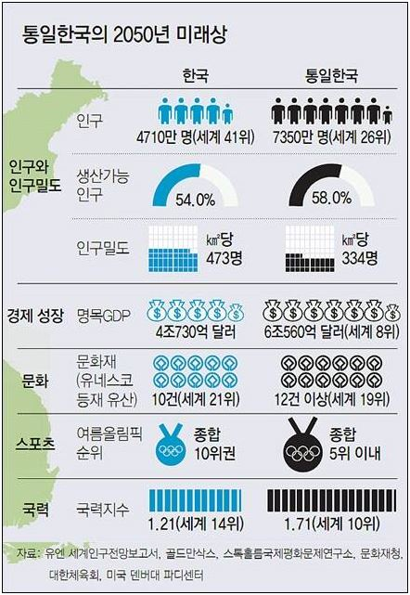
INSERT LOGO
1.통일한국 미래상
◈ 인구: 2050년 7,350만 명.
➡세계인구: 26위
(현재 한국세계인구: 41위)
생산인구: 2050년 전체 인구의 58%
➡ 4% 증가
◈ 경제성장
-명목 GDP 2050년 6조 560억 달러
(현재 한국명목 GDP: 4조 730억 달러)
➡1인당 GDP 8만 6,000달러 기록.
INSERT LOGO

Slide 4
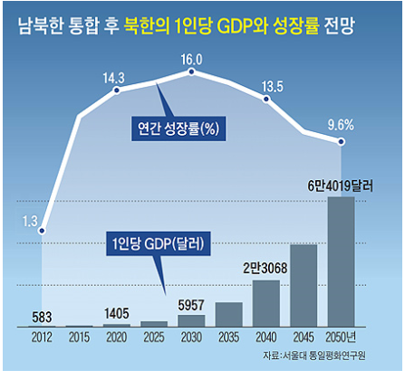
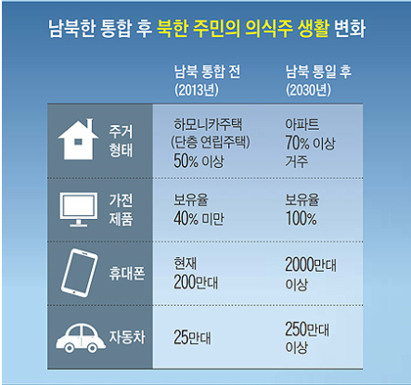
◈ 통일한국 경제성장- “한반도의 르네상스”
-서울대 통일평화연구원:
“분단 시 남북 격차 31배, 통합 시 8배로 줄어…”
출처: 통일이 미래다,황대진&김명성기자,조선일보(2014.01.02 03:03)

Slide 5
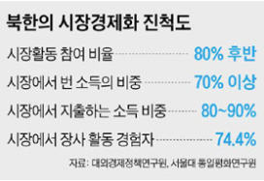
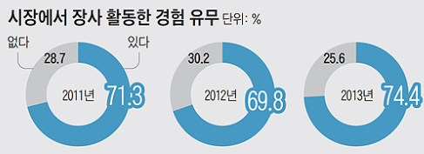
◈ 북한의 90%는 이미 시장화 (市場化)
-대외경제정책연구원이 UN의 2008년
북한 인구조사통계를 토대로
북의 시장화 진전 정도를 계산한 결과
“시장화 비율은 83%”
➡현재 더 상승한 것으로 예상
한반도 통합 시 5년 내에 시장경제 체제로
편입할 수 있는 수준인 것으로 분석
-시장에서 장사 활동하는
북한 주민 점점 증가 추세
-주 판매 상품:텃밭 등에서 얻은 과일·채소, 축산·어업 활동을 통해 얻은 잉여 생산물, 집에서 만든 식료품
출처: 통일이 미래다,김진명기자,조선일보(2014.01.02 03:03

Slide 6
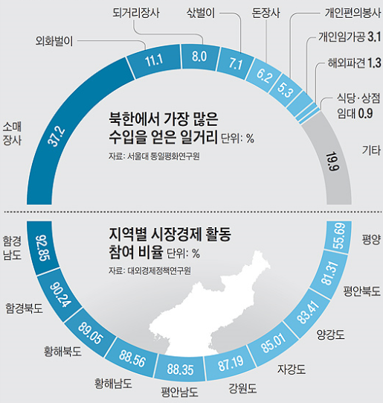
◈ 북한의 90%는 이미 시장화 (市場化)
출처: 통일이 미래다,안준호기자,조선일보(2014.01.02 03:03)

Slide 7
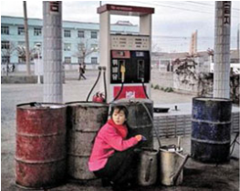
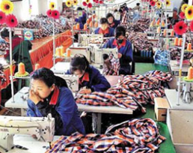
-북한주민의 모습
휘발유를 사는 함흥 주민.
  함경남도 함흥시의 주유소에서 휘발유를 사 기름통에 넣고 있다.
2. 나선 경제특구의 의류공장
  북한 나선 경제특구 의류공장에서 여직원들이 재봉틀로 옷을
  만들고 있다.
사진출처:데이비드 구텐펠더의 인스타그램

Slide 8
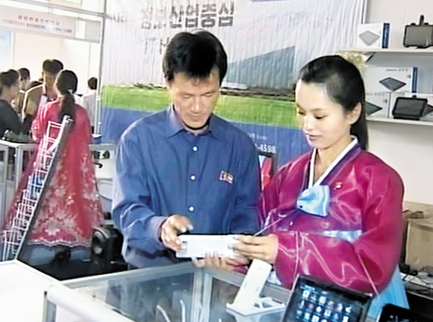
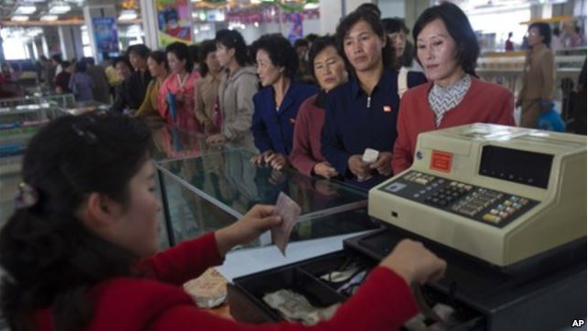
-북한주민의 모습
북한 주민들이 평양에서 열린
가을철 국제상품 전람회에서
태블릿 PC를 작동해보고 있다.
북한 주민들이 평양의
백화점에서 물건을
구매하기 위해 줄을 서 있다.
사진출처: (위)조선 중앙 TV, (아래)미국의 소리

Slide 9
◈ 문화
-2011년 말 현재 유네스코
한국의 등재유산 :10건 ➡세계 21위
기등록된 및 등재 추진중인 북한의 유산 포함시 12건 ➡세계 19위
◈ 스포츠
-남북한 단일팀을 구성할 경우
한국의 하계올림픽 종합10위권 ➡5위권 내
◈ 국력
-세계 전체 GDP, 인구, 군사력 등의
비율 종합하여 측정 시 2050년 1.71 ➡세계 10위
(현재 한국 국력지수:1.21)
Notes:
군사비 소개는 국력에 대한 내용을 소개하고, 구두로 짧게 설명하는 것이 좋을 듯 합니다. (자료를 보니 너무 천문학적으로 비용이 지나친 주관적 해석으로 딱 맞는 것이 없음)

Slide 10
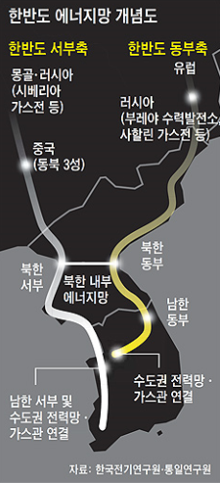
◈ 에너지자원
-통일 시 북한의 전력망과 가스관을 설치
에너지망 연계 실현, 에너지 수급 효율성
상승 ➡`한반도 에너지망`
-우리나라가 수입하는 액화천연가스(LNG)보다 훨씬 저렴한 파이프라인
천연가스(PNG)를 러시아를 통해 유입.
➡LNG보다 30% 저렴한 가격
-러시아의 극동지역은 여름에 전기가
풍족하여 보다 저렴한 값으로 전력을
공급받을 시 경제효율성 극대화
-한국전기연구원의 윤재원책임연구원
"동북아에만 에너지망 연계가 전무한 상태인데 한반도에서 기반을 세울 수 있다”
출처: 통일이 미래다,김진명기자,조선일보(2014.01.02 03:03)

Slide 11
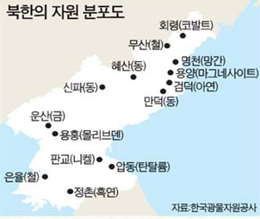
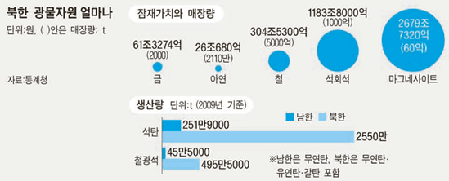
◈ 지하자원
-북한의 자원분포도
마그네사이트 매장량: 세계3위
흑연 매장량: 세계 4위
금 매장량: 세계 6위
아연 매장량: 세계 7위
철광석 매장량: 세계9위
국토 약 80%에
광물자원이
광범위하게 분포
-북한의 유망 광물자원 중
한국 내수의 50%를 북한에서 조달할 경우,
2011년 기준
연간 153억 9,000만 달러
‘수입대체 효과’ 기대
내용 출처: 다가오는 대동강의 기적, 매일경제 외 공동기획, 매일경제신문사(2013)
Notes:
지하자원의 잠재가치와 매장량이 너무나도 중요하기 때문에, 아예 따로 한 장으로 만듦.

Slide 12
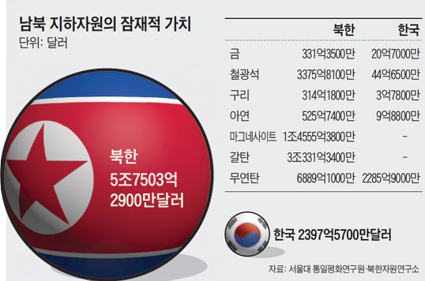
◈ 남북한 지하자원 비교
서울대 통일평화연구원:
"북한에 매장된 지하자원의 가치는 5조7500여억달러(약 6089조원)
남한(2397억달러·253조원)의 25배에 달할 것으로 추정"
남한의 기술력과 유휴 설비+ 북한의 지하자원을 개발
➡ 한국의 성장 잠재력은 엄청날 것.
출처: 통일이 미래다,박수찬기자,조선일보(2014.01.02 03:03)

Slide 13
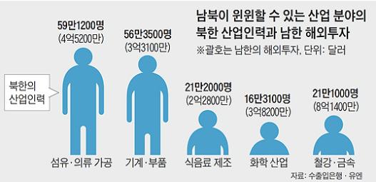
◈ 통일한국 경제 방향: 남한의 자본˙기술 + 북한의 자원 ˙ 노동력
-대외경제정책연구원 : “규모의 경제 실현가능”
➡ 남한 정부와 기업이 북한에 대규모 인프라와 설비
투자를 할 경우 북한의 산업과 고용, 소득이 늘어나
다시 소비·투자로 이어지는 '경제 선순환'
출처: 통일이 미래다,배성규기자,조선일보(2014.01.02 03:03)

Slide 14
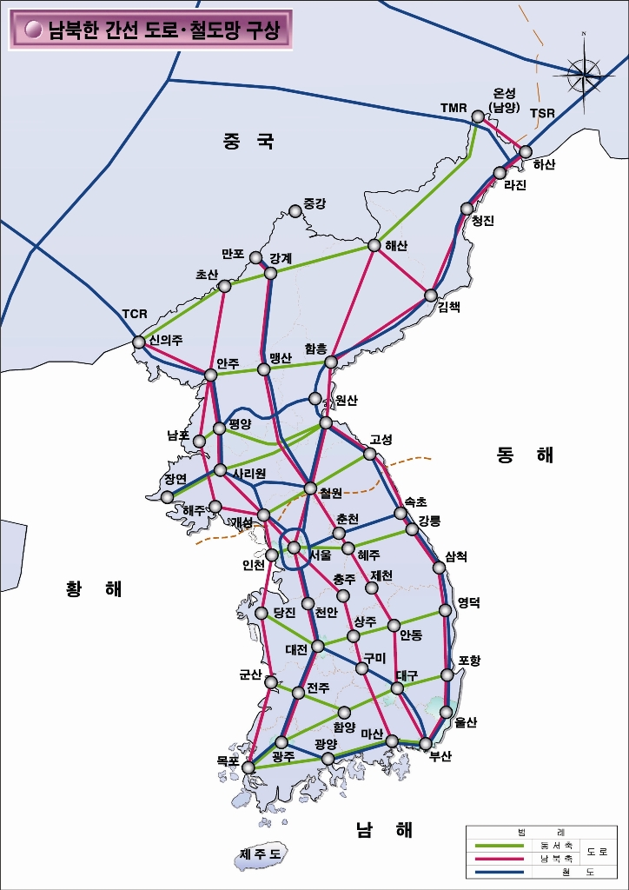
◈ U자형 연안개발축
①부산-울산-포항-동해-강릉-고성-원산-함흥-김책-청진-라진-하산
➡TSR(시베리아 횡단철도),
TMR(몽골˙만주 횡단철도)
②목포 대불공단-새만금지구-아산만공단-인천-해주-남포-신의주
➡TCR(중국대륙간철도) ∴`환황해 경제권`
-U자형 연안개발축+X자형 내륙축 구축
➡한반도의 옛길, 한민족 동질성 회복.
출처: 다가오는 대동강의 기적, 매일경제 외 공동기획, 매일경제신문사(2013)

Slide 15
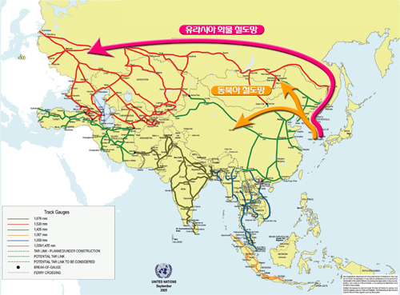
◈ 뉴 광개토 플랜
유라시아 대륙 + 동북아 철도
➡한국 경제의 큰 보탬.
철도수송분담률1%만 늘려도
연간 6,000억원
비용 절감 가능성.
출처: 다가오는 대동강의 기적, 매일경제 외 공동기획, 매일경제신문사(2013)

Slide 16
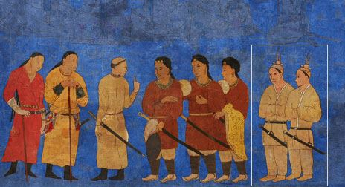
◈ 우즈베키스탄: 사마르칸트 벽화
조우관을 쓰고 한 민족의 칼인 환우대도를 찬 고구려 사절단을 엿볼 수 있음.
출처: 다가오는 대동강의 기적, 매일경제 외 공동기획, 매일경제신문사(2013)

Slide 17
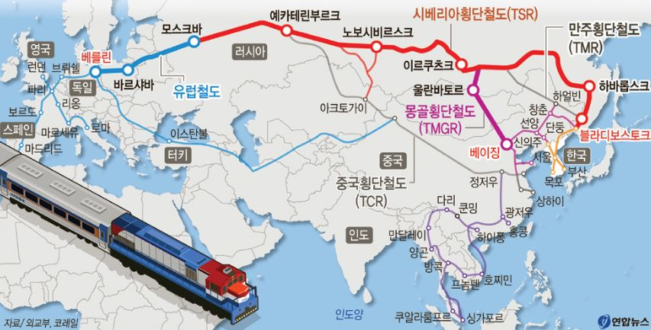
◈ 동북아 철도망 연결 시
선조들의 교통로 복원.
➡ 동쪽: 연해주, 서쪽: 몽골 영토.
몽골(축산업),연해주(수산업,가공업)의
경제적 효과 가능성.
내용출처:외교부,연합뉴스

Slide 18
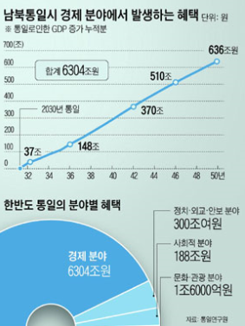
-남북 통일 시 혜택
1)경제적 혜택만 6300조원
2)전쟁 위험 해소
3)정치·사회적 갈등 감소
4)지하자원의 무한한 실용성
5)한반도 에너지망 실현
출처: 통일이 미래다,황대진기자,조선일보(2014.01.02 03:03)

Slide 19
2.일반 국민들의 의식 조사
1)통일의 필요성 설문조사
설문조사 기준: 2007년~2014년, 통일부
2007년~2008년 하락추세
2008년~2010년 상승추세
2010년 이후 상승과 하락 반복 추세
출처:2014통일의식조사,박명규외,서울대학교통일평화연구원(2014)

Slide 20
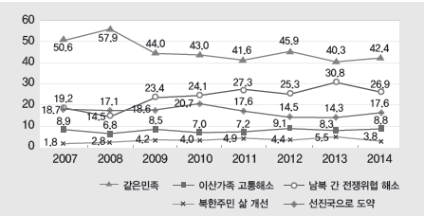
2)통일을 해야 하는 이유 설문조사
2014년 기준
-1순위: ‘같은 민족이니까’: 42.4%
➡ 전년대비 2.1% 증가
-2순위: ‘전쟁위협을 없애기 위해’:26.9%
➡ 전년 대비 소폭 감소
출처:2014통일의식조사,박명규외,서울대학교통일평화연구원(2014)

Slide 21
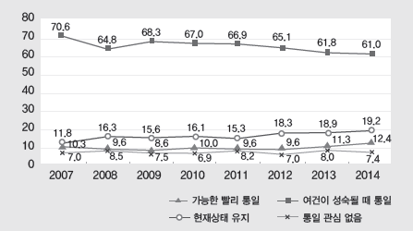
3)통일 추진 방식 설문조사
-대다수 국민은 통일을 시급하게 추진하기보다
여건이 성숙되기를 기다리는 점진적 태도 선호.
-통일 대신 분단 된 상태에서 ‘공존’을
더 선호하는 사람들도 증가 추세
출처:2014통일의식조사,박명규외,서울대학교통일평화연구원(2014)

Slide 22
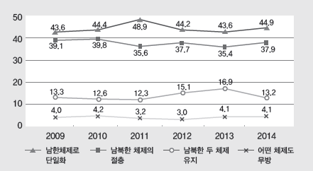
4)희망하는 통일 한국의 체제 설문조사
-`남한의 현 체제`로 단일화 항목이 우세.
-세대별 선호도: 20대(44.6%), 30대(49.2%), 40대(39.3%),50(45.6%)
-소득수준별 선호도: 소득수준이 높을수록 남한체제로 단일화형
소득수준이 낮을수록 남북한 체제 절충형
출처:2014통일의식조사,박명규외,서울대학교통일평화연구원(2014)

Slide 23
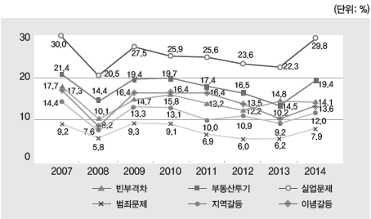
5)통일 이후 사회문제 개선에 대한 기대감
2007년~2008년 하락추세
2008년~2009년 상승추세
2009년~2013년 상승과 하락추세
2013년~2014년 상승추세
출처:2014통일의식조사,박명규외,서울대학교통일평화연구원(2014)

Slide 24
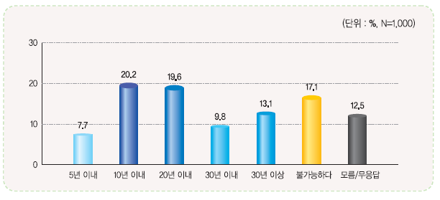
6)통일의 예상시기 설문조사
(설문조사 기준: 2015년 상반기)
`10년 이내` 전망 우세
단기 전망 약세, 중장기적 전망 우세
내용출처: 2015 통일여론 2/4분기,김영수,김병로 외, 민주평화통일자문회의(2015)

Slide 25
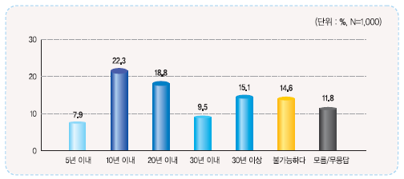
6)통일의 예상시기 설문조사
(설문조사 기준: 2015년 하반기)
`10년 이내` 전망 우세 ➡ 2.1% 상승
(상반기 설문조사 시 10년 이내 20.2%)
내용출처: 2015 통일여론 3/4분기,김영수,김병로 외, 민주평화통일자문회의(2015)

Slide 26
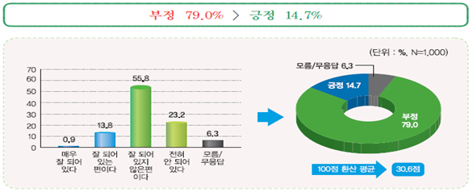
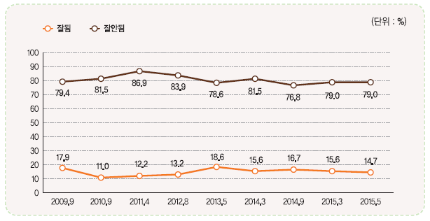
7)통일준비 상황 설문조사-2015년 상반기 설문조사
내용출처: 2015 통일여론 2/4분기,김영수,김병로 외, 민주평화통일자문회의(2015)

Slide 27
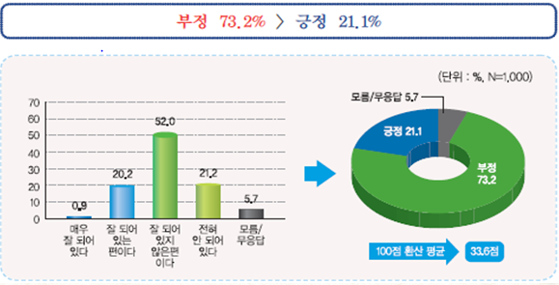
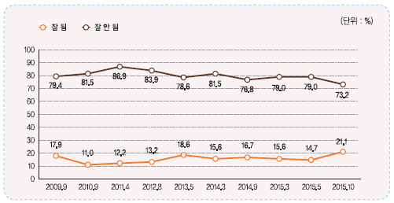
7)통일준비 상황 설문조사-2015년 하반기 설문조사
2015년 상반기보다
5.8% 감소됨
내용출처: 2015 통일여론 3/4분기,김영수,김병로 외, 민주평화통일자문회의(2015)

Slide 28
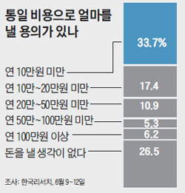
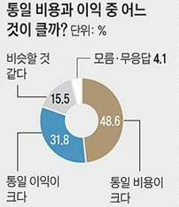
8)통일경제비용 설문조사
-통일비용부담:
‘연 10만원 미만’이 대다수.
-통일비용>통일이익
➡ 통일의 경제비용 우려
출처: 국민 통일의식 여론조사, 조선일보&미디어리서치(2014)
Notes:
통일비용과 이익 중 어느 것이 더 클까 출처 <국민 통일의식 여론조사, 조선일보&미디어리서치>2014

Slide 29
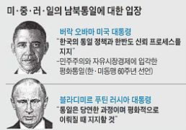
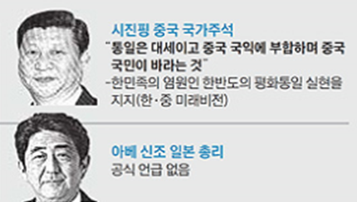
◈남북통일에 대하여 세계는…(1)
출처: 통일이 미래다,전현석기자,조선일보(2014.01.02 03:03)

Slide 30
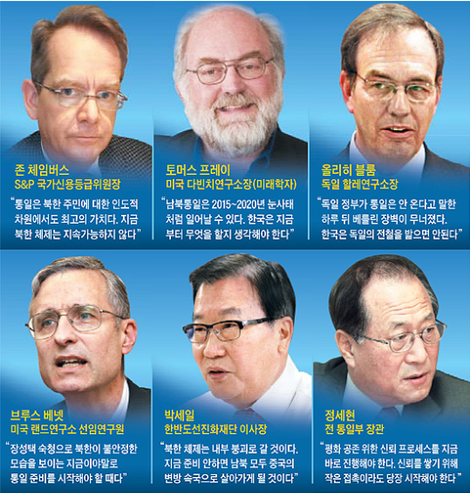
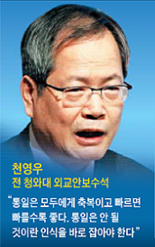
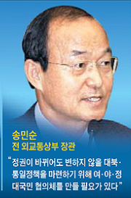
9)남북통일에 대하여 세계는…(2)
출처: 통일이 미래다,배성규기자,조선일보(2014.01.02 03:03)

Slide 31
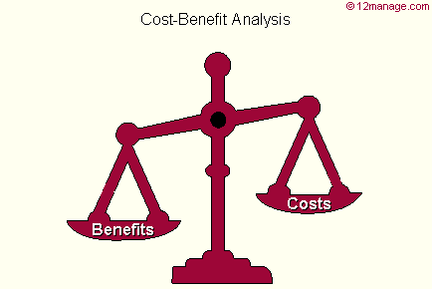
3.통일비용과 통일편익 개념
◈ 통일비용의 정의
: 통일 이후 남북한이 하나의 통합국가로 정치˙경제 ˙사회 시스템이
안정을 이루면서 정상 운영되기 위해 추가적으로 부담해야 되는 비용.
➡통일되지 않았더라면 부담하지 않아도 될 ‘기회비용(opportunity cost)’
◈ 통일편익의 정의
: 통일을 이룸으로써 통일된 남한 및 북한지역에서 얻게 되는
경제적, 비경제적 모든 형태의 이익.
➡남북 공통부분이 많음.
출처: 다가오는 대동강의 기적, 매일경제 외 공동기획, 매일경제신문사(2013), 구글이미지

Slide 32
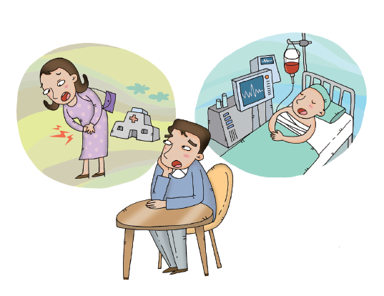
아내의 수술비용
아내의 수술편익
출처: 통일비용보다 더 큰 통일편익,조동호,통일부통일교육원(2011)

Slide 33
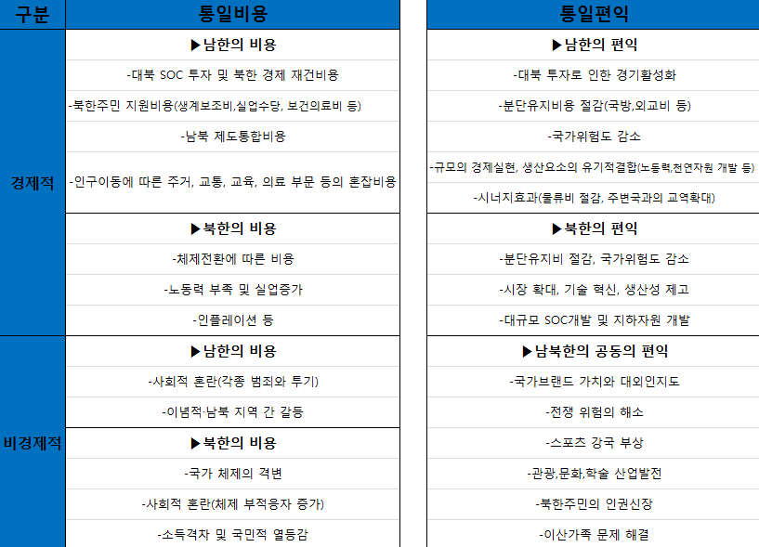
3.통일비용과 통일편익 개념
출처: 다가오는 대동강의 기적, 매일경제 외 공동기획, 매일경제신문사(2013)

Slide 34
4.통일비용 및 통일편익 추정방법
◈ 추정방법: 거시적 목표소득방식, 미시적인 항목별 추정방식
-목표소득방식: 통일 이후 북한지역 주민의 1인당 소득이
남한지역 주민의 1인당 GDP(또는 GNP)의 일정수준에
이르기까지 필요한 재정 지출 및 총 투자액을 추정.
➡통일 이후 중장기적으로 남북 주민간의 소득격차 해소에 중점.
-항목별추정방식: 통일에 수반되는 주요 항목들을 열거 후 각 항목에서 소요되는
비용추정 및 합산. (독일 통일 시 실제 투입 비용 항목을 토대로 함)
➡①위기관리비용 ②경제적 투자비용 ③제도통합비용
출처: 다가오는 대동강의 기적, 매일경제 외 공동기획, 매일경제신문사(2013)

Slide 35
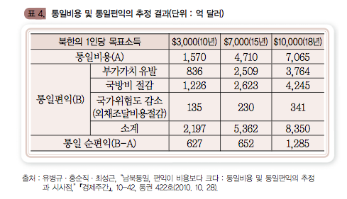
4.통일비용 및 통일편익 추정결과

Slide 36
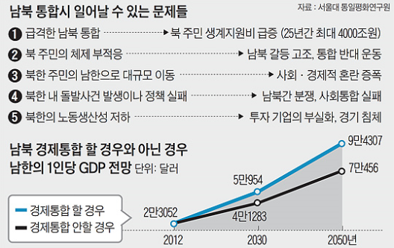
5.남북 통합 시 발생 가능할 문제점
-서울대 통일평화연구원, 고려대 아세아문제연구소:
남북 간 경제통합이 점진적이고 순조롭게 이뤄진다는 가정하
남북 통합 시 세계 7위 선진국(G7)으로 갈 수 있음.
그러나 남북 통합이 급격하게 이뤄지거나 돌발 사건이 발생 시,
①북한 주민에 대한 생계비 지원 ②체제 관리 비용의 급격한 증가 등
➡ 상당한 통합 후유증 불가피.
출처: 통일이 미래다,안준호&김준명기자,조선일보(2014.01.02 03:03)

Slide 37
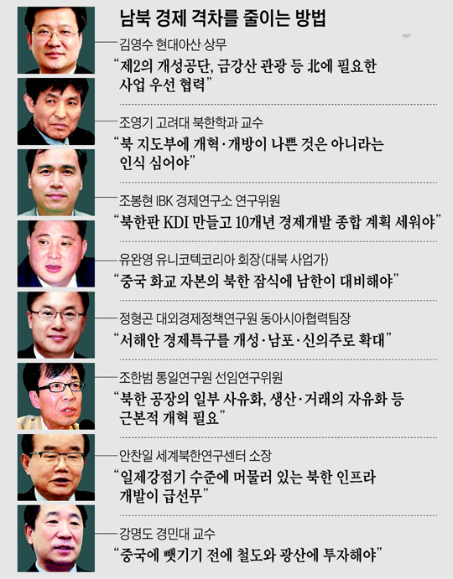
5.남북 통합 시 경제 격차를 줄이는 방법
출처: 통일이 미래다,황대진&김명성기자,조선일보(2014.01.02 03:03)

Slide 38

6.시사점과 과제
1) 통일 위주의 정책보다는 통일에 대비한 준비에 초점
- 과도한 통일비용부담에 대한 부정적 인식 확산 차단
- 통일편익에 대한 이익 적극 홍보
2) 통일방안 및 재원마련을 위한 국민적 합의도출
- 국민들의 통일의식 함양 요구
3) 통일비용 최소화, 통일편익 극대화 방안 모색
- 남북 간 경제력 격차 축소시키려는 노력 필요
4) 남북한 상호 신뢰 회복
- 북한 주민들의 마음 얻기 노력
5) 남북관계의 특수성과 북한을 인정
- ‘유연함과 소통’ 대북정책
출처: 다가오는 대동강의 기적, 매일경제 외 공동기획, 매일경제신문사(2013)

Slide 39
민 주 평 통 자 문 회 의 종 교 복 지 분 과 위 원 회
감사합니다.
민 주 평 통 자 문 회 의 종 교 복 지 분 과 위 원 장 이 수 구

